Slide 1
KCA2019 ☆여름방학특강☆
1차시 추가2 - 반복문
By. Peter J
// 건국대학교 컴퓨터공학과 진현욱 교수님, 최윤정 교수님, 김강일 교수님의 수업자료를 참고하였음을 밝힙니다.

Slide 2
프로그램의 흐름을 제어하는 방법
1) 순차구조
- 차례대로 실행
2) 선택구조
- 조건을 검사하여 여러 개
의 실행 경로 중에서
하나를 선택
3) 반복구조
- 조건이 만족될 때가지
반복
NO
YES

Slide 3
반복문
같은 처리 과정 되풀이
while문:
반복의 조건이 확실하거나 아예 무한루프인 경우
do-while문:
while문과 같은 경우이나, 처음 한 번은 무조건 실행할 경우
for문:
초기값과 증가값에 따른 조건 혹은 반복 횟수가 확실한 경우

Slide 4
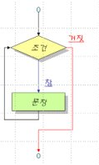
while문
주어진 조건이 만족되는 동안 문장 반복 실행
while( 조건식 )
문장;

Slide 5
예제 - 구구단 X단 출력
#include <stdio.h>
int main(void) {
int n;
int i = 1;
printf(＂출력하고 싶은 단: ");
scanf("%d", &n);
while (i <= 9) {
printf("%d*%d = %d \n", n, i, n*i);
i++; // i = i+1 과 동일
}
return 0;
}
[ 학습 목표 ]
while문을 활용하여 주어진 조건이 만족하는 동안 블록 내부의 연산을 반복할 수 있다.
출력하고 싶은 단: 2
2*1=2
2*2=4
2*3=6
2*4=8
2*5=10
.
.
.
2*9=18

Slide 6
예제 - 자연수의 합
#include <stdio.h>
int main(void) {
int i, n, sum; // 변수 선언
printf("정수를 입력하시오:"); // 입력안내 메시지 출력
scanf("%d", &n); // 정수값 입력
i = 1; // 변수 초기화
sum = 0;
while(i <= n) {
sum += i; // sum = sum + i;와 같다.
i++; // i = i + 1과 같다.
}
printf("1부터 %d까지의 합은 %d입니다\n", n, sum);
return 0;
}
[ 학습 목표 ]
while문을 활용하여 입력한 조건이 만족하는 동안 블록 내부의 연산을 반복할 수 있다.
정수를 입력하시오: 3
1부터 3까지의 합은 6입니다

Slide 7
센티널(Sentinel)
입력되는 data의 끝을 알리는 특수한 값
기호상수화 시켜서 사용하는 것이 좋다
// #define SENTINEL -1
센티널이 입력될 때까지 무한히 반복할 때 사용
// while ( value != SENTINEL ) { … }

Slide 8
예제 - 성적의 평균
#include <stdio.h>
int main(void) {
int grade = 0, n = 0;
float sum = 0, average;
printf("성적 입력을 종료하려면 음수를 입력하시오\n");
while (grade >= 0) {
printf("성적을 입력하시오: ");
scanf("%d", &grade);
sum += grade;
n++;
}
sum = sum - grade; // 마지막 데이터(센티널값)를 제거한다.
n--; // 마지막 데이터(센티널값)를 제거한다.
average = sum / n; // 평균을 계산하고 화면에 출력한다.
printf("성적의 평균은 %f입니다.\n", average);
return 0;
}
[ 학습 목표 ]
센티널의 활용법을 이해한다.
센티널을 이용하여 반복문을 종료할 수 있다.

Slide 9
while문에서 주의할 점
조건식의 변수를 변경해도 조건식을 불만족시키지 못한다면 무한루프
// i가 N보다 작을 때 반복인데 i--;
조건식의 변수를 변경하는 부분이 while문 밖에 있다면 무한루프
// while블록 아래에서 i++;
while블록이 시작하기 전에 세미콜론이 있다면 블록 실행 불가
// while(i<4); {…}

Slide 10
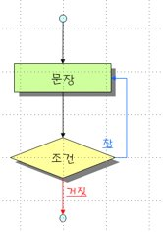
do-while문
반복 조건을 루프의 끝에서 검사
적어도 한 번은 실행
do
문장
while(조건)

Slide 11
예제 - 정수 맞추기
#include <stdio.h>
int main(void) {
int answer = 59; // 정답
int guess;
int tries = 0;
// 반복 구조
do {
printf("정답을 추측하여 보시오: ");
scanf("%d", &guess);
tries++;
if (guess >answer) // 입력한 정수가 정답보다 높으면
printf("제시한 정수가 높습니다.");
if (guess <answer) // 입력한 정수가 정답보다 낮으면
printf("제시한 정수가 낮습니다.");
} while (guess !=answer);
printf("축하합니다. 시도횟수=%d", tries);
return 0;
}
[ 학습 목표 ]
블록 내부의 연산이 최소한 한 번은 수행되도록 반복문을 작성할 수 있다.

Slide 12
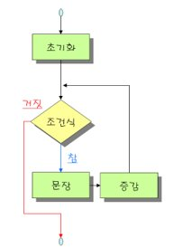
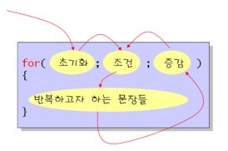
for문
정해진 횟수만큼 반복

Slide 13
예제 - 자연수의 합
#include <stdio.h>
int main(void) {
int i, sum;
sum = 0;
for(i = 1;i <= 10; i++)
sum += i;
// sum = sum + i;와 같음
printf("1부터 10까지 정수의 합= %d\n",sum);
return 0;
}
[ 학습 목표 ]
for문을 이용하여 블록 내부의 연산을 주어진 횟수만큼 반복할 수 있다.
1부터 10까지 정수의 합 = 55

Slide 14
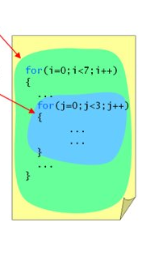
중첩 반복문
반복문 안에 다른 반복문이 위치
for문 안에 for문뿐만 아니라
while문 안에 for문, for문 안에 while문 등
다른 중첩 반복문도 가능하다.

Slide 15
예제 - 사각형 그리기
#include <stdio.h>
int main(void) {
int x, y;
for(y = 0;y < 5; y++) {
for(x = 0;x < 10; x++)
printf("*");
printf("\n");
}
return 0;
}
[ 학습 목표 ]
중첩 반복문을 이용하여 반복문을 반복하여 수행할 수 있다.
********** \n
********** \n
********** \n
********** \n

Slide 16
break문
switch문에 사용되던 바로 그것
반복문 빠져나오는데 사용
빠져나가는 조건... 반복문 윗부분에 if (조건 ) break;

Slide 17
예제 - 제곱근 구하기 (break로 빠지기)
#include <stdio.h>
#include <math.h>
int main(void) {
double v;
while(1) {
printf("실수값을 입력하시오: ");
scanf("%lf", &v);
if( v < 0.0 )
break;
printf("%f의 제곱근은 %f입니다.", v, sqrt(v));
return 0;
}
[ 학습 목표 ]
break을 이용하여 반복문을 빠져 나올 수 있다.
실수값을 입력하시오: 9.0
9.000000의 제곱근은 3.000000입니다.
실수값을 입력하시오: 25.0
25.000000의 제곱근은 5.000000입니다.
실수값을 입력하시오: -1

Slide 18
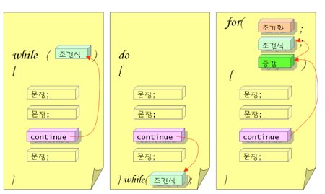
continue문
현재의 반복을 중단하고 다음 반복 시작
소개는 하지만... 사용하지 않는 걸 권장

